Slide 1

Machine Learning: la predizione di malattie cardio-vascolari
Andrea Campetella

Slide 2



Agenda
Introduzione
Come si costruisce un modello di ML
Realizzazione pratica del classificatore per la predizione di malattie cardiache

Slide 3

Introduzione 1/2
Significato di Machine Learning;
Il ML ribalta completamente il paradigma dell’informatica classica;
L’organizzazione mondiale della sanità (OMS) ha stimato che ogni anno nel mondo si verificano 18,5 milioni di decessi a causa di malattie cardiache;
Dato statistico del 2021, confermato da un articolo del Sole 24 ore dello scorso settembre;
In Italia: malattie cardio-vascolari prima causa di morte:
31,7% negli uomini;
37,7% nelle donne.
La prognosi precoce di malattie cardiovascolari può aiutare a prendere decisioni in merito al cambiamento dello stile di vita nei pazienti ad alto rischio e, a sua volta, a ridurre le complicanze;

Slide 4
Introduzione 2/2
Lo scopo è quello di costruire un classificatore che sia in grado di predire il manifestarsi di malattie cardiache;
Cos’è un classificatore e differenze con un modello di regressione;
Python come strumento di codifica: rappresenta uno dei linguaggi attualmente più utilizzati in ambito Intelligenza Artificiale e, più specificatamente, nel campo del Machine Learning;
Perché Python:
Librerie molto potenti (sci-kit learn);
Scrivere poche righe di codice.

Slide 5

Come si costruisce un modello di Machine Learning
Selezione di un dataset;
Fase di pre-processing;
Scelta del modello:
Lineare:
Modello di regressione lineare;
Modello di regressione logistica;
Non lineare:
Decision Tree:
Random Forest;
Ecc.;
Apprendimento automatico;
Validazione del modello.

Slide 6
Validazione del modello
Livello di efficienza

Slide 7
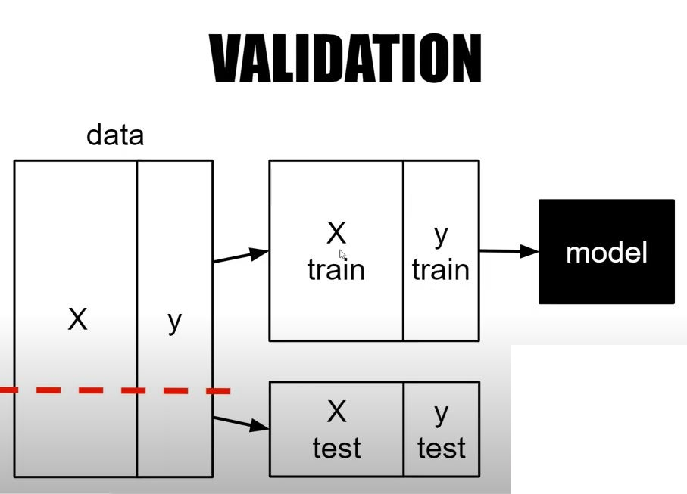
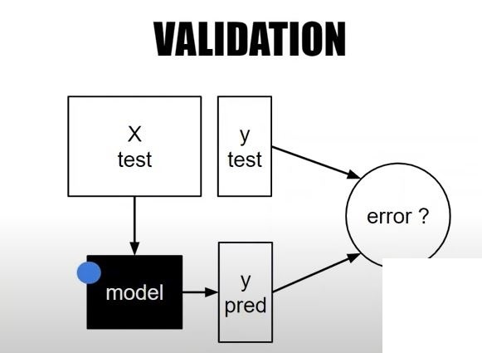
La validazione
Valutare le prestazioni del modello al termine dell’addestramento per capirne il livello di efficienza raggiunta;
Si suddivisione il dataset in due porzioni distinte:
Dataset di training;
Dataset di test;
Suddivisione effettuata in modo randomico;
dataset di test: 10-30% di quello originario;
La validazione avviene applicando specifiche metriche;
Le metriche possono essere diverse, dipendono essenzialmente dal modello realizzato.

Slide 8


Le metriche
Generalmente le prestazioni di un classificatore vengono misurate utilizzando l’accuratezza (accuracy):
$accuracy=\frac{numero di predizioni corrette}{numero totale di esempi}$
Nel progetto utilizziamo questa metrica.
Un modello di regressione generalmente viene valutato attraverso l’errore quadratico medio (MSE = Mean Squared Error):
$\frac{{∑\left(y_{p}− y_{a}\right)}^{2}}{numero totale di esempi}$
$y_{p}$ è il valore predetto dal modello;
$y_{a}$ è il valore atteso.

Slide 9
Realizzazione pratica del classificatore
Selezione del dataset e sue caratteristiche;
Descrizione delle features;
Codifica con Python:
Acquisizione del dataset;
Pre-processing;
Costruzione del modello;
Fase di validazione;
Esecuzione del codice realizzato;
Riutilizzo del modello.

Slide 10
Dataset
Come è fatto un dataset di ML:
Insieme di file strutturati o semi-strutturati;
Info organizzate in formato tabellare o similare;
Colonne della tabella: features;
Record della tabella = esempio
Dataset etichettato: apprendimento supervisionato;
Dataset non etichettato: apprendimento non supervisionato;

Slide 11
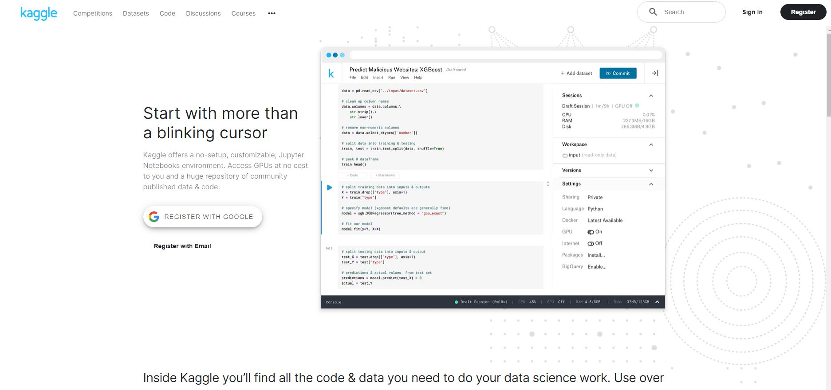
Selezione del dataset: www.kaggle.com

Slide 12
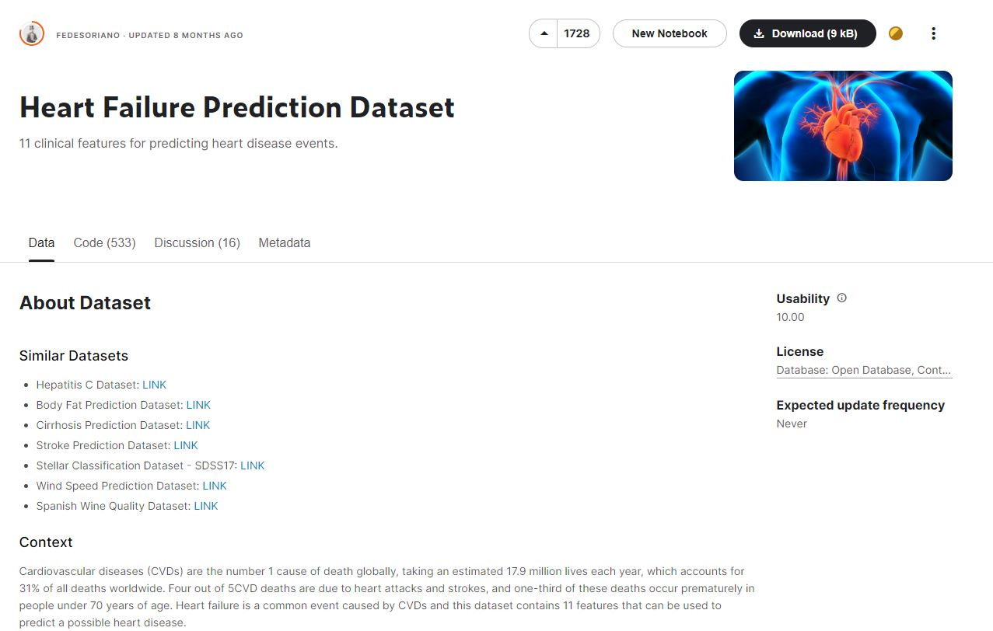
Selezione del dataset: heart-failure-prediction

Slide 13
Caratteristiche del dataset
Il dataset è costituito da 918 record, ognuno dei quali si riferisce ad uno specifico paziente esaminato;
Le info provengono da diversi luoghi:
Cleveland Clinic Foundation, situata nella città di Cleveland (Stati Uniti);
Istituto di cardiologia di Budapest (Ungheria);
V.A. Medical Center, Long Beach California (Stati Uniti):
Università di Zurigo (Svizzera).
Il dataset originale contiene 76 attributi, ma soltanto 11 sono stati effettivamente utilizzati;
Il dataset finale è composto da 12 colonne:
Le prime undici sono le features considerate;
L’ultima colonna rappresenta l’elemento target;
Il campo target è denominato ‘HeartDisease’ e contiene solo due valori possibili; 0 e 1;
Valore 0: probabilità che la malattia cardiaca si manifesti inferiore al 50%;
Valore 1: probabilità che la malattia cardiaca si manifesti superiore al 50%.

Slide 14
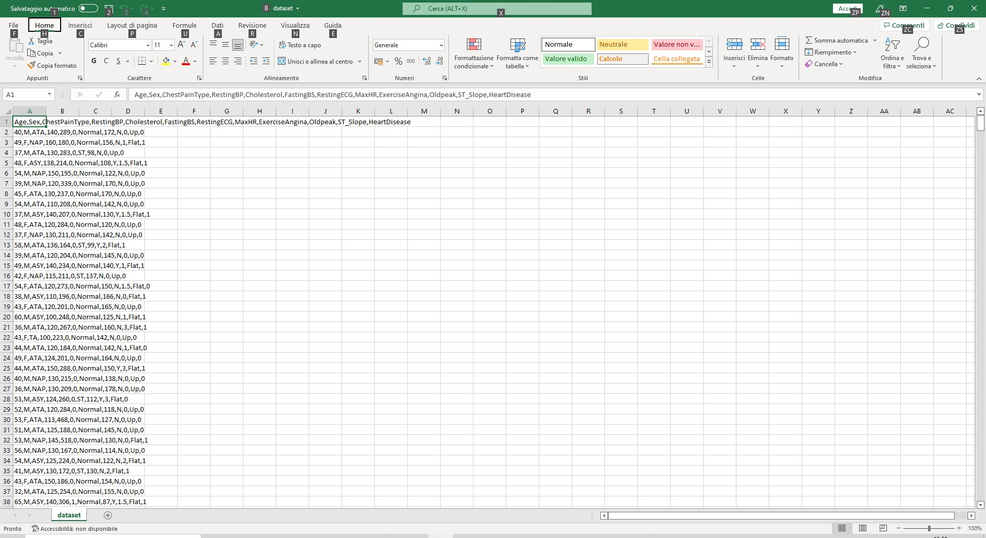
Contenuto del dataset heart-failure-prediction

Slide 15
Descrizione delle features 1/2
Age: età del paziente espressa in anni;
Sex: indica il sesso del paziente (M = maschio, F = femmina);
ChestPainType: esprime il tipo di dolore al petto riscontrato nel paziente. Possibili valori:
ASY: acronimo di ‘asymptomatic’ (asintomatico, ossia nessun dolore al petto);
ATA: acronimo di atypical angina’ (dolore atipico);
NAP: acronimo di ‘non-anginal pain’ (dolore non anginoso);
TA: acronimo di ‘typical angina’ (dolore tipico);
RestingBP: acronimo di ‘resting blood pressure’ (pressione sanguigna a riposso) espressa in mm Hg (millimetri di mercurio);
Cholesterol: livello di colesterolo espresso in mg/dl, ossia milligrammi di glucosio per decilitri di sangue;
FastingBS: acronimo di ‘fasting blood sugar’, ossia livello di glicemia a digiuno. Si tratta di un attributo di tipo booleano. Il valore 1 è associato a quei pazienti il cui livello glicemico è superiore ai 120 mg/dl, altrimenti il campo assume valore 0;

Slide 16
Descrizione delle features 2/2
RestingECG: acronimo di ‘resting electrocardiographic results’, esprime i risultati dell’esame elettrocardiografico a riposo. Possibili valori:
Normal;
ST: il paziente presenta inversioni dell’onda T e/o elevazione o depressione del segmento ST;
LVH: acronimo di ‘left ventricular hypertroph’ (ipertrofia ventricolare sinistra).
MaxHR: acronimo di ‘maximum heart rate achieved’, indica la massima frequenza cardiaca raggiunta, misurata in battiti al minuto;
ExerciseAngina: acronimo di ‘exercise induced angina’, ossia dolore al petto indotto da esercizio fisico. Solo due valori possibili : N (No) indica assenza di dolore, il valore Y (Yes) ne indica la presenza;
Oldpeak: indica la depressione del segmento ST indotta dall'esercizio fisico rispetto al riposo, espressa in mm;
ST_Slope: indica la pendenza del segmento ST di picco indotta dall’esercizio fisico. Valori previsti:
upsloping (salita);
flat (piatto);
downsloping (discesa).

Slide 17
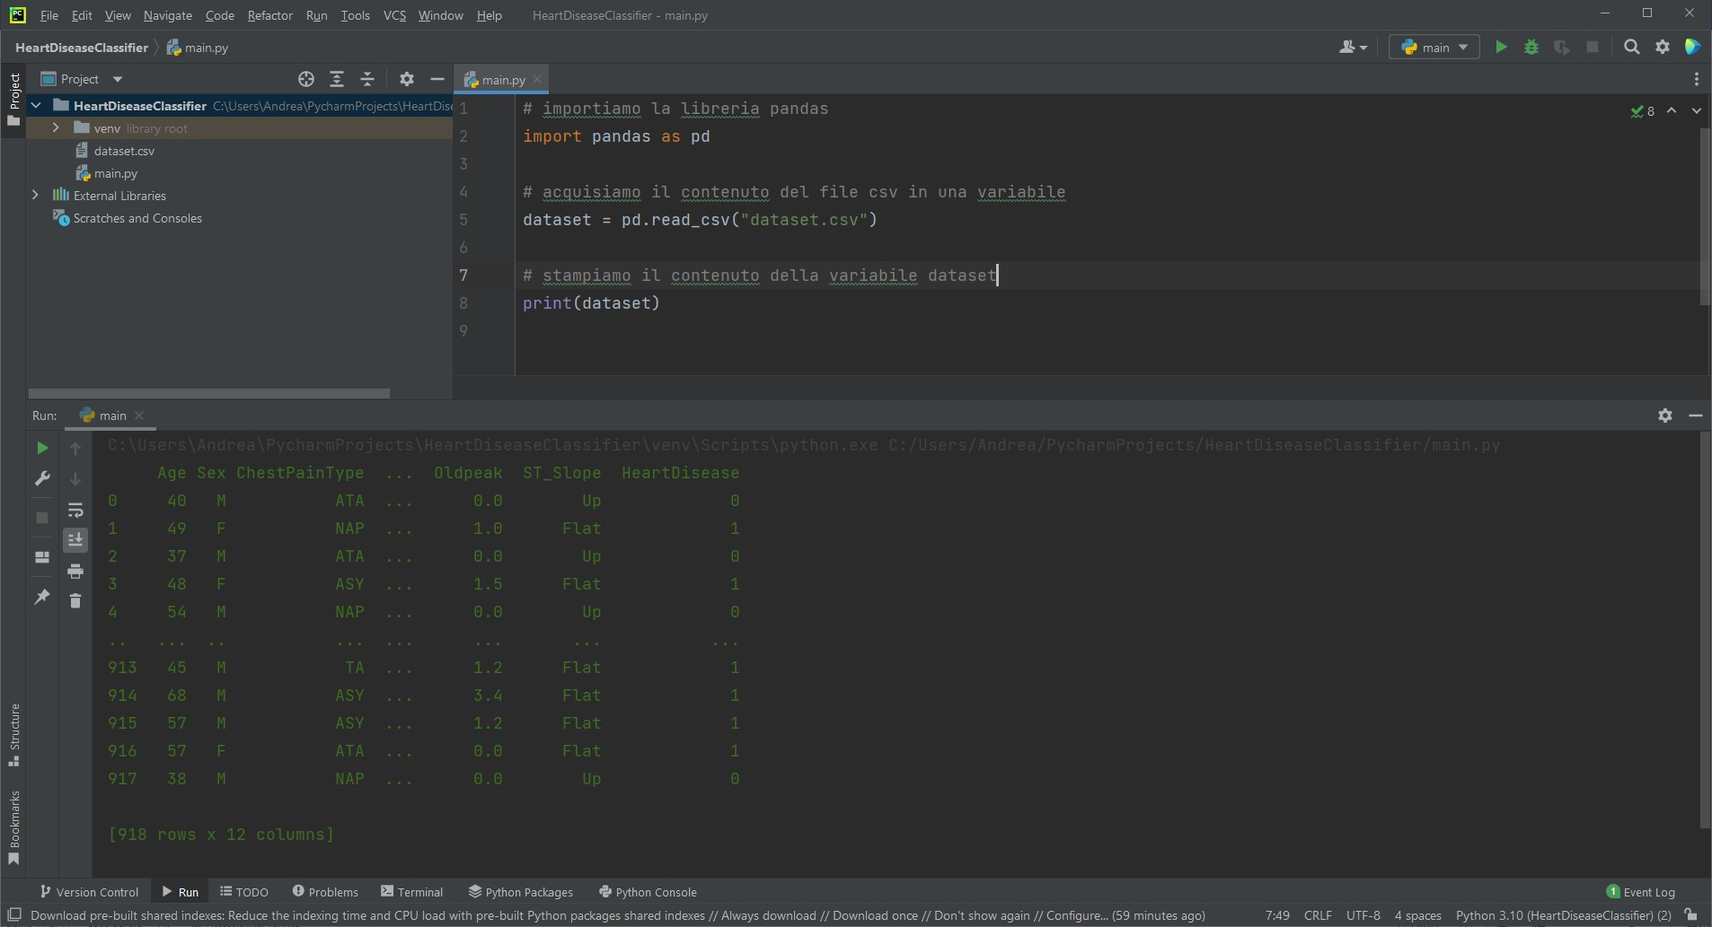
Acquisizione del dataset: classe DataFrame

Slide 18
Fase di pre-processing
Attività svolte
Vettorizzazione delle features;
Agisce sugli attributi multi-valore;
Aumento delle features complessive;
Tecniche utilizzate:
One hot encoding:
Word bag model.
Gestione dei valori mancanti;
Scaling.

Slide 19

Scaling o normalizzazione
Tecniche di normalizzazione:
Dividere il valore dell’attributo per il suo massimo previsto → garantisce dominio [0, 1];
Normalizzazione media:
$$x_{new}= \frac{x−average(x)}{\max\left(x\right)−min⁡(x)}$$
Obiettivo: migliorare il processo di apprendimento e rendere il modello più efficiente;
Trasformare i valori delle feature per fare in modo che siano compresi più o meno nello stesso range;
Perché è importante: alcuni algoritmi di addestramento potrebbero concentrare il loro interesse su quelle feature che mostrano una variabilità più ampia, dando meno importanza alle altre;
Non tutti gli algoritmi risentono di questo fenomeno, ma è buona norma applicare lo scaling per evitare comportamenti indesiderati;

Slide 20
Individuazione delle features da elaborare
Obiettivo: rendere numeriche tutte le features;
Individuiamo le features su cui lavorare:
Sex: due valori possibili,‘M’ e ‘F’;
ExerciseAngina: due valori possibili, ‘Y’ e ‘N’;
ChestPainType, RestingECG e ST_Slope: assumono valori multipli, necessaria vettorizzazione.
Sex e ExerciseAngina li trattiamo allo stesso modo: sostituzione con i valori 0 e 1;
Per gli altri applichiamo la codifica One Hot Encoding.

Slide 21
Fase di pre-processing: sostituzione dei valori
Attributo Sex:
Sostituiamo il valore ‘F’ con il valore 0;
Sostituiamo il valore ‘M’ con 1;
Attributo ExerciseAngina:
Sostituiamo il valore ‘Y’ con 1;
Sostituiamo il valore ‘N’ con 0;
Utilizziamo la funzione replace() della classe DataFrame;
La funzione replace() richiede due parametri principali:
‘to_replace’ per specificare il valore da sostituire;
‘value’ per indicare il nuovo valore.

Slide 22
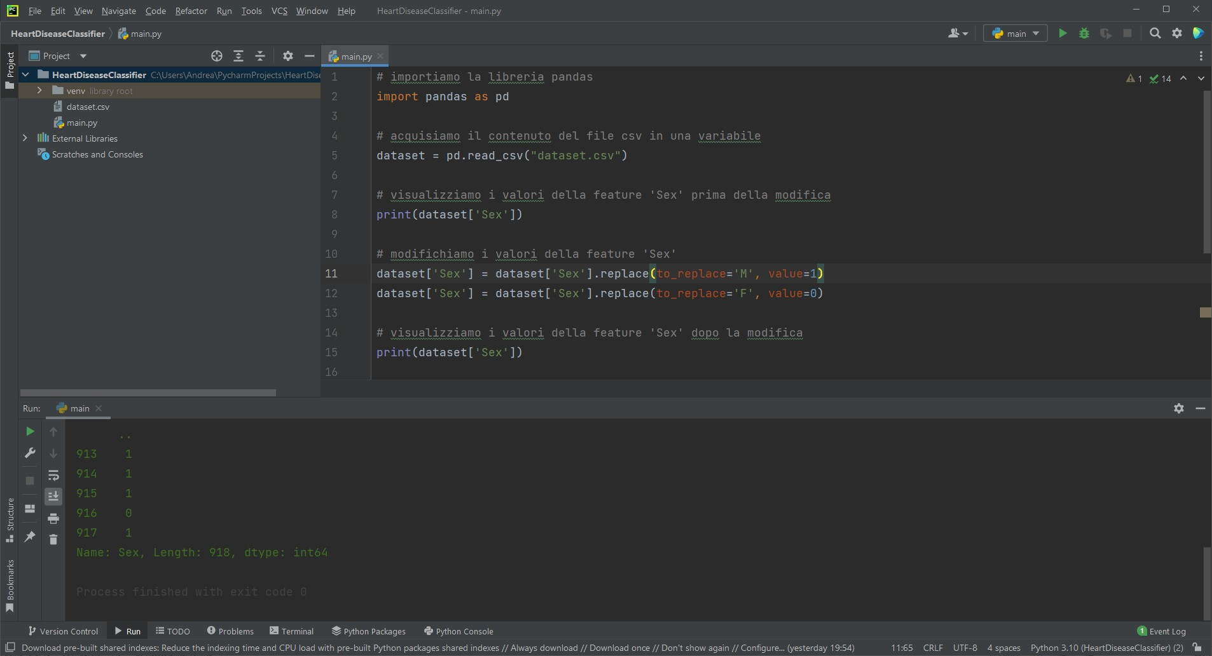
Sostituzione dei valori: attributo Sex

Slide 23
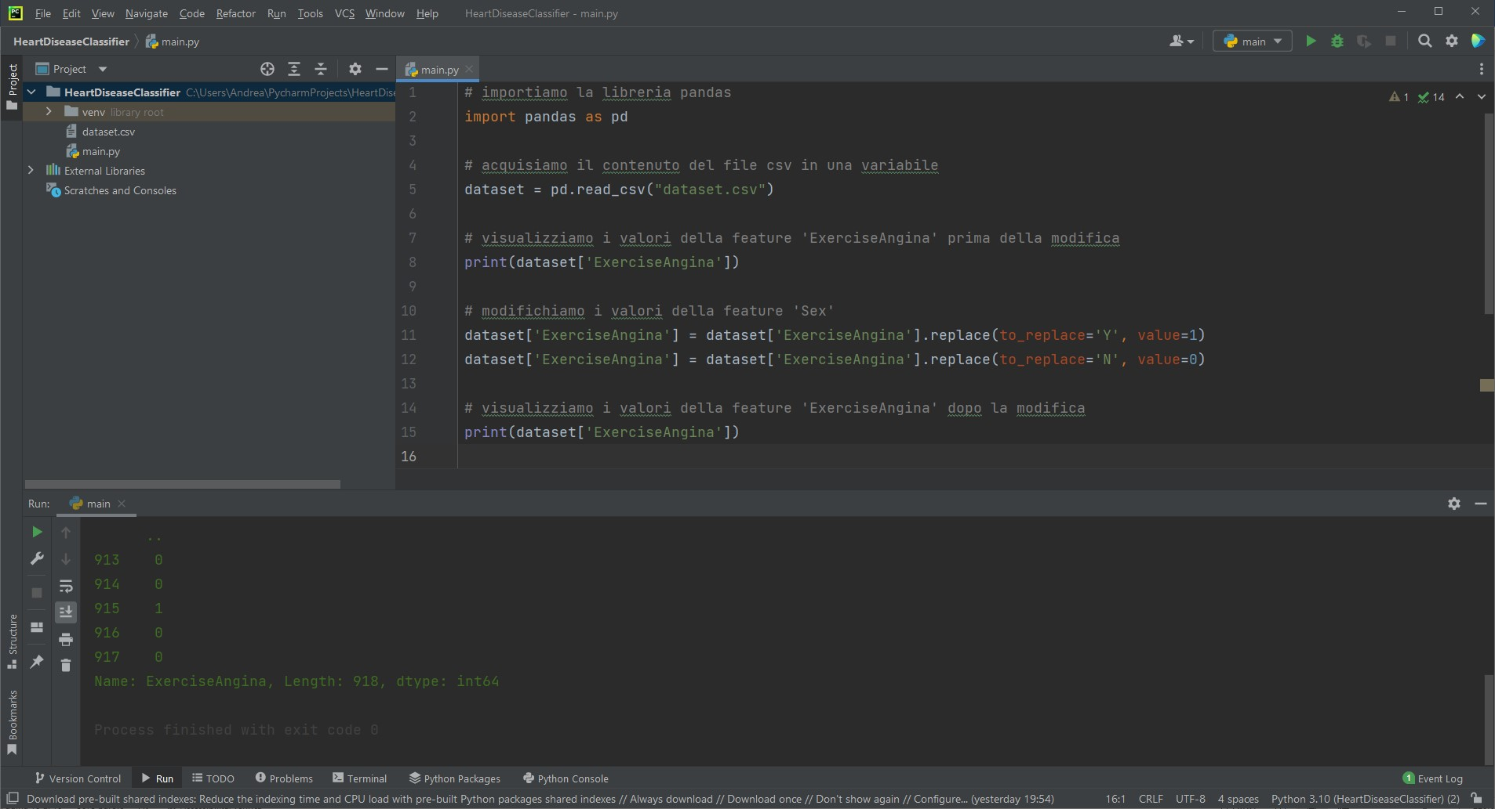
Sostituzione dei valori: attributo ExerciseAngina

Slide 24
Fase di pre-processing: one hot encoding 1/3
La libreria scikit-learn mette a disposizione la classe ‘OneHotEncoder’, appartenente al package ‘preprocessing’;
Le trasformazioni sulle feature in Python vengono gestite attraverso oggetti ‘ColumnTransformer’: possibile applicare contemporaneamente trasformazioni diverse ai vari attributi del dataset;
La classe ‘ColumnTransformer’ è definita nel package ‘compose’ di scikit-learn;
Per istanziare un oggetto ColumnTransformer si deve invocare il suo costruttore specificando come parametro di input la lista dei trasformatori che si desidera applicare;
Un singolo trasformatore si definisce attraverso una lista di tre elementi:
una variabile stringa che funge da label;
un oggetto che implementa la specifica trasformazione da applicare;
una lista che indica le colonne del dataset su cui applicare la trasformazione.
Le trasformazioni si realizzano effettivamente attraverso i metodi ‘fit()’ e ‘transform()’ invocati sull’oggetto di tipo ColumnTrasformer.

Slide 25
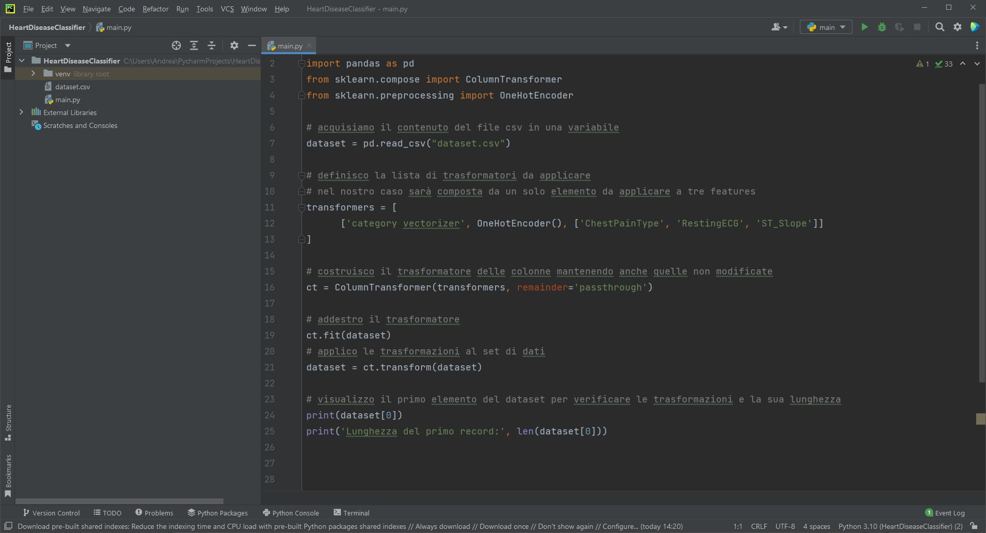
Fase di pre-processing: one hot encoding 2/3

Slide 26
Fase di pre-processing: one hot encoding 3/3
ChestPainType: 4 valori possibili, viene trasformato in 4 features binarie;
RestingECG: 3 possibili valori, viene trasformata in 3 features binarie;
ST_Slope: 3 possibili valori, viene trasformata in altrettante features binarie;
Con queste modifiche il dataset passa da 11 a 18 features totali.

Slide 27
Fase di pre-processing: scaling 1/2
Le classi più utilizzate sono ‘StandarScaler’ e ‘MinMaxScaler’, appartenenti al package ‘preprocessing’ di scikit-learn;
StandarScaler trasforma le feature numeriche del dataset in modo tale da ottenere un valor medio nullo e varianza = 1.
MinMaxScaler considera i valori minimi e massimi e poi li comprime nell’intervallo [0, 1].
Utilizziamo quest’ultima soluzione nel nostro progetto;
Analogamente alla classe ColumnTransformer, bisogna utilizzare i metodi ‘fit()’ e ‘transform()’ per eseguire effettivamente la normalizzazione.

Slide 28
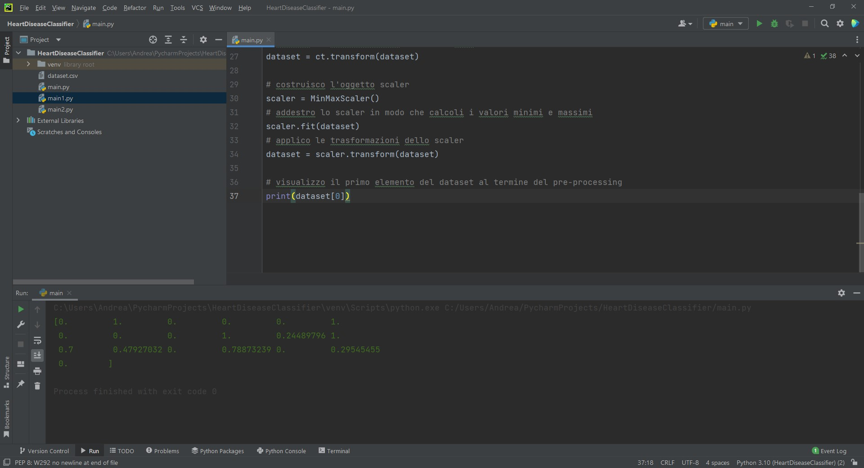
Fase di pre-processing: scaling 2/2

Slide 29
Costruzione del modello 1/5
Pratica relativamente semplice con scikit-learn;
Per ogni tipologia di modello scikit-learn definisce una specifica classe;
Ogni classe che implementa un modello definisce:
Metodo ‘fit()’ per l’addestramento;
Metodo ‘predict()’ per effettuare predizioni.
Il metodo ‘fit()’ richiede due parametri di input:
la lista degli esempi contenenti i valori delle feature;
i corrispondenti valori della variabile target;
Necessario separare le feature dalla variabile target nel dataset di addestramento;
Il metodo ‘predict()’ richiede un solo parametro di input: la lista degli esempi di cui si vuole stimare la variabile target;
Il valore restituito dal metodo ‘predict()’ sarà proprio la stima della variabile target.

Slide 30
Costruzione del modello 2/5
In ottica validazione, l’addestramento del modello viene eseguito utilizzando solo una porzione del dataset di input, lasciando il resto per la fase di test;
Prima di eseguire la fase di addestramento dobbiamo dividere il dataset in due porzioni: dataset di training e dataset di test;
Utilizziamo la funzione ‘train_test_split()’, definita nel package ‘model_selection’ di scikit-learn, che esegue la separazione selezionando gli esempi in modo casuale.
La funzione ‘train_test_split()’ permette di specificare l’attributo opzionale ‘test-size’ per indicare esplicitamente la dimensione del dataset di test rispetto al totale.

Slide 31
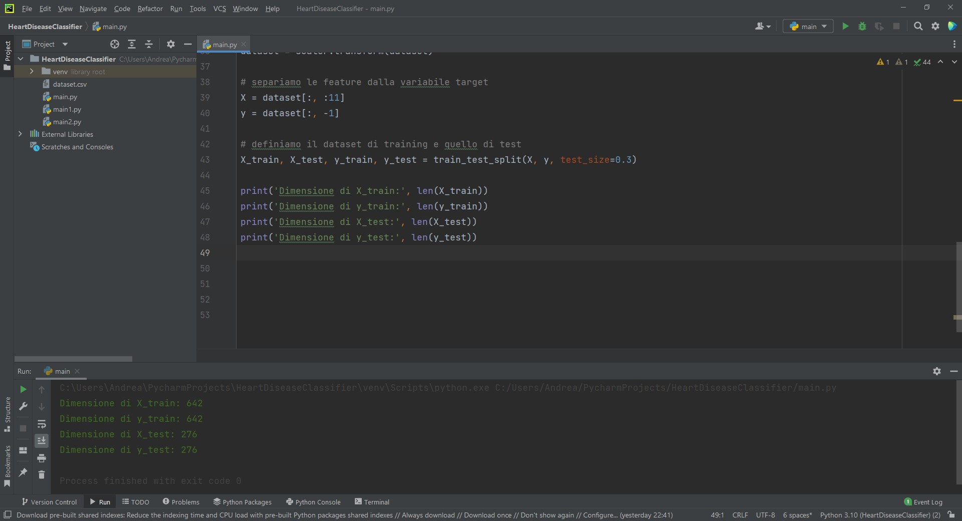
Costruzione del modello 3/5

Slide 32
Costruzione del modello 4/5
Realizziamo concretamente tre classificatori: un modello di regressione logistica, un albero decisionale e un Random Forest;
Utilizziamo le classi ‘LogisticRegressor’, ‘DecisionTreeClassifier’ e ‘RandomForestClassifier’ messe a disposizione dalla libreria scikit-learn:
Invochiamo i rispettivi costruttori;
Utilizziamo il metodo ‘fit()’ per l’addestramento.

Slide 33
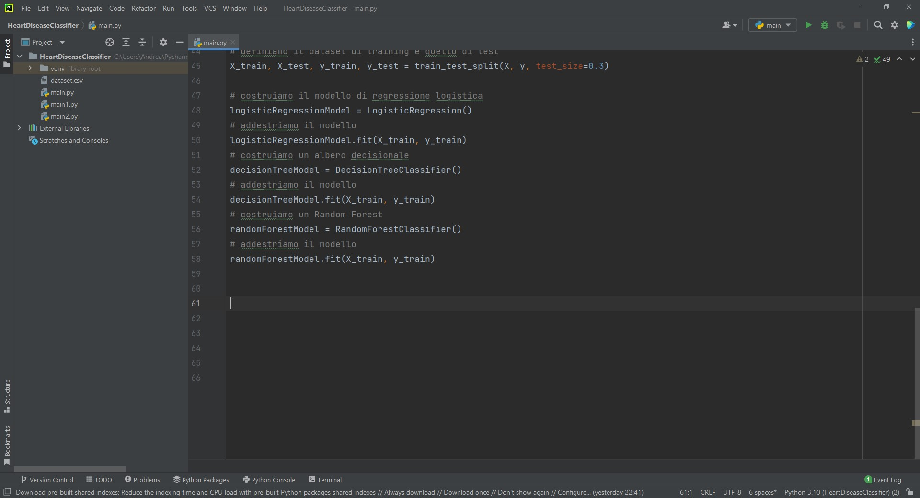
Costruzione del modello 5/5

Slide 34
Fase di validazione 1/6
L’accuratezza viene calcolata in due step:
si utilizza il modello da valutare per effettuare delle predizioni sui dati di test;
si mettono a confronto le predizioni con le risposte desiderate.
Per il calcolo dell’accuratezza utilizziamo la funzione ‘accuracy_score()’ appartenente al package ‘metrics’ della libreria scikit-learn;
Tale funzione prende in input due variabili:
l’array contenente le risposte desiderate;
l’array dei valori predetti.
Il risultato ottenuto rappresenta l’accuratezza del modello in esame.

Slide 35
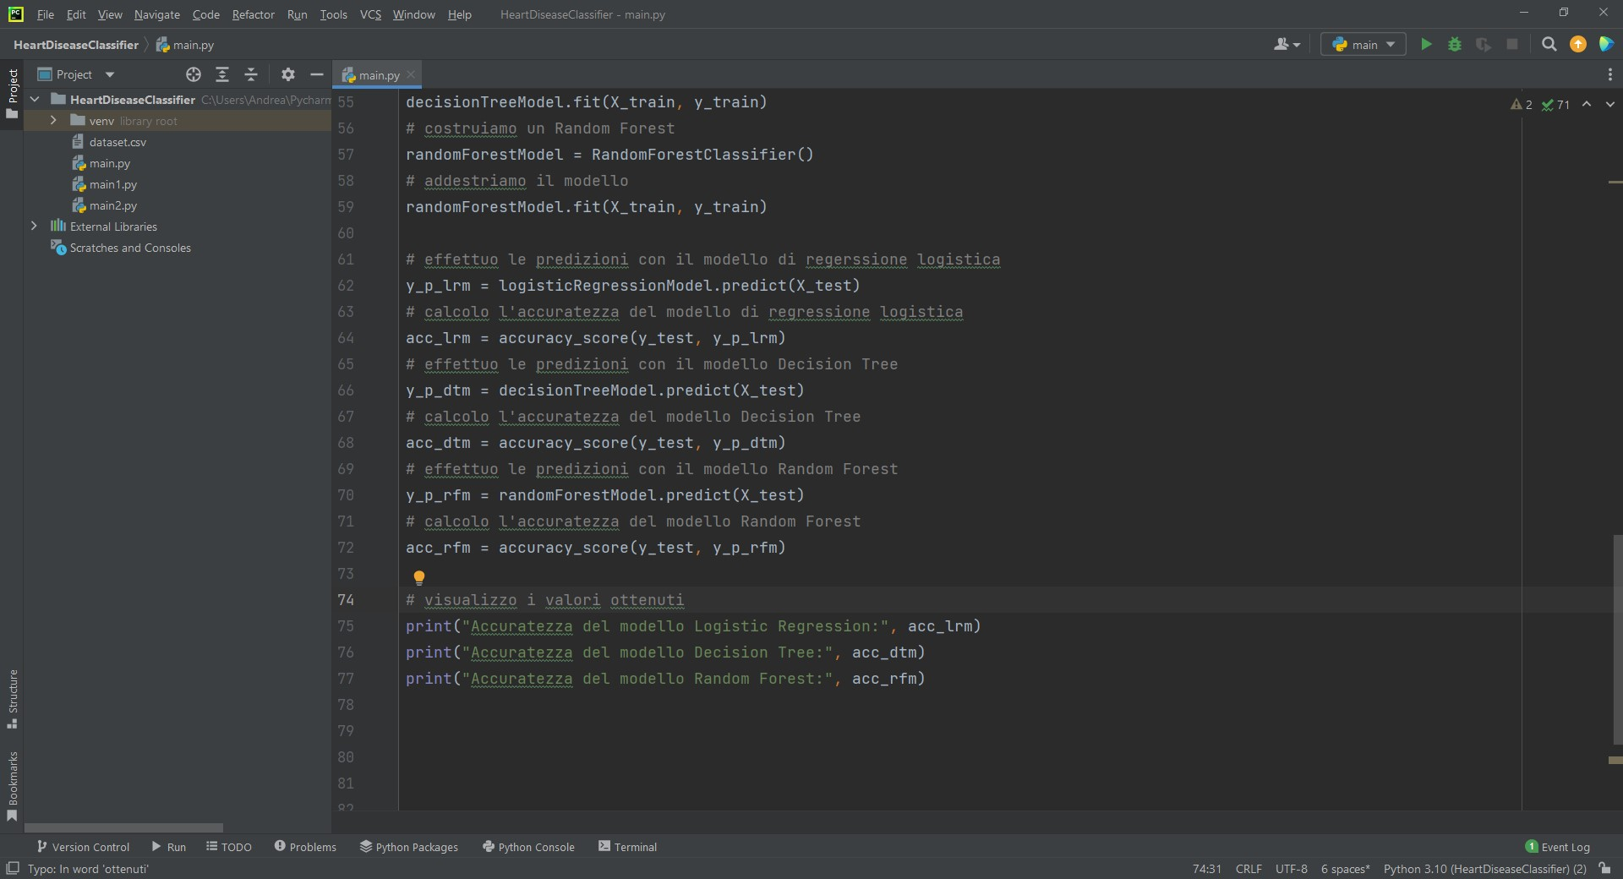
Fase di validazione 2/6

Slide 36
Fase di validazione 3/6
Se eseguiamo il programma più volte, notiamo che ad ogni istanza otteniamo valori di accuratezza diversi. Questo comportamento dipende essenzialmente da due fattori:
il dataset di training e quello di test vengono determinati ogni volta in modo casuale;
le istanze delle classi utilizzate vengono inizializzate di nuovo ad ogni esecuzione;
Per scegliere il modello più efficiente potremmo eseguire il programma un numero predefinito di volte per poi memorizzare quello che ha riportato il valore di accuratezza più elevato
Per serializzare un modello di Machine Learning e salvarlo in un file possiamo utilizzare la libreria ‘pickle’, che mette a disposizione:
la funzione ‘dump()’;
la funzione ‘load()’, per effettuare il compito inverso;
Il ricaricamento da disco potrebbe essere utile alla pubblicazione del modello sul web.

Slide 37
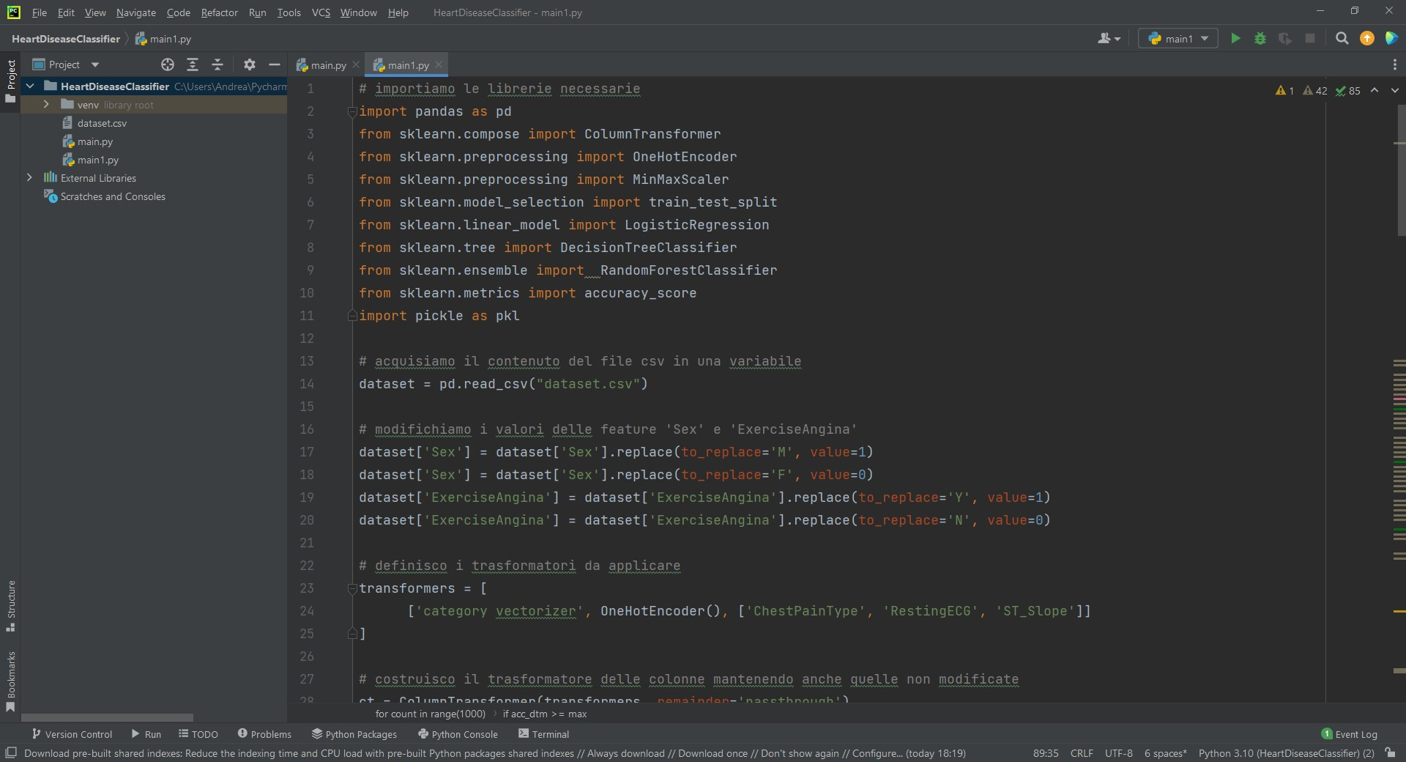
Fase di validazione 4/6: import della libreria pickle

Slide 38
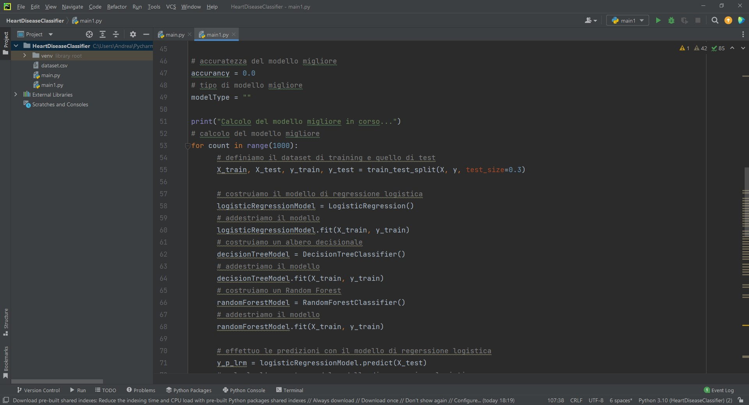
Fase di validazione 5/6: creazione del ciclo

Slide 39
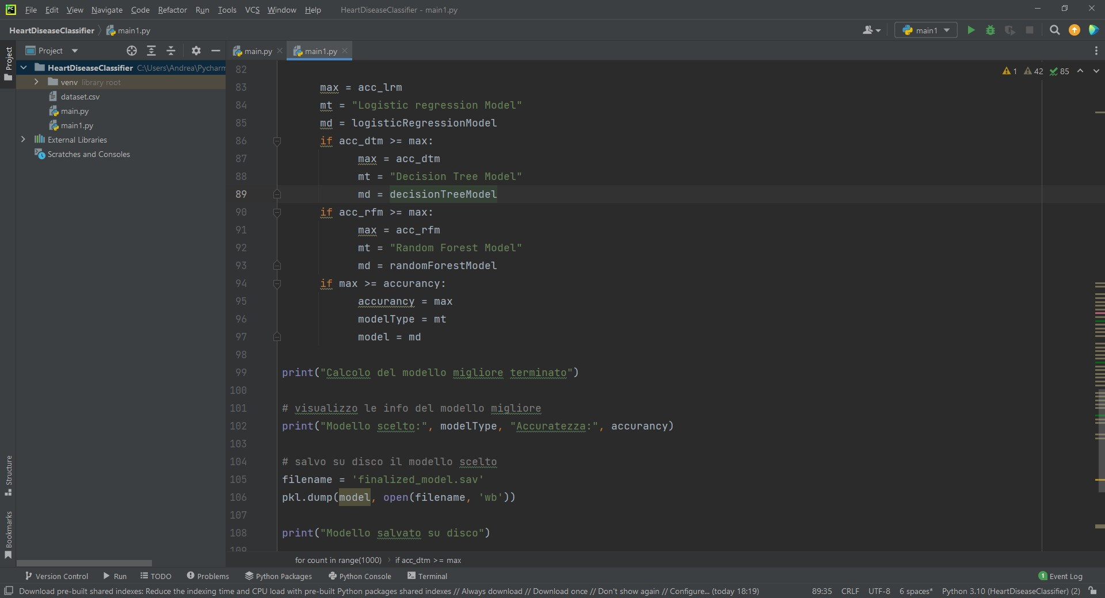
Fase di validazione 6/6: calcolo del modello migliore

Slide 40
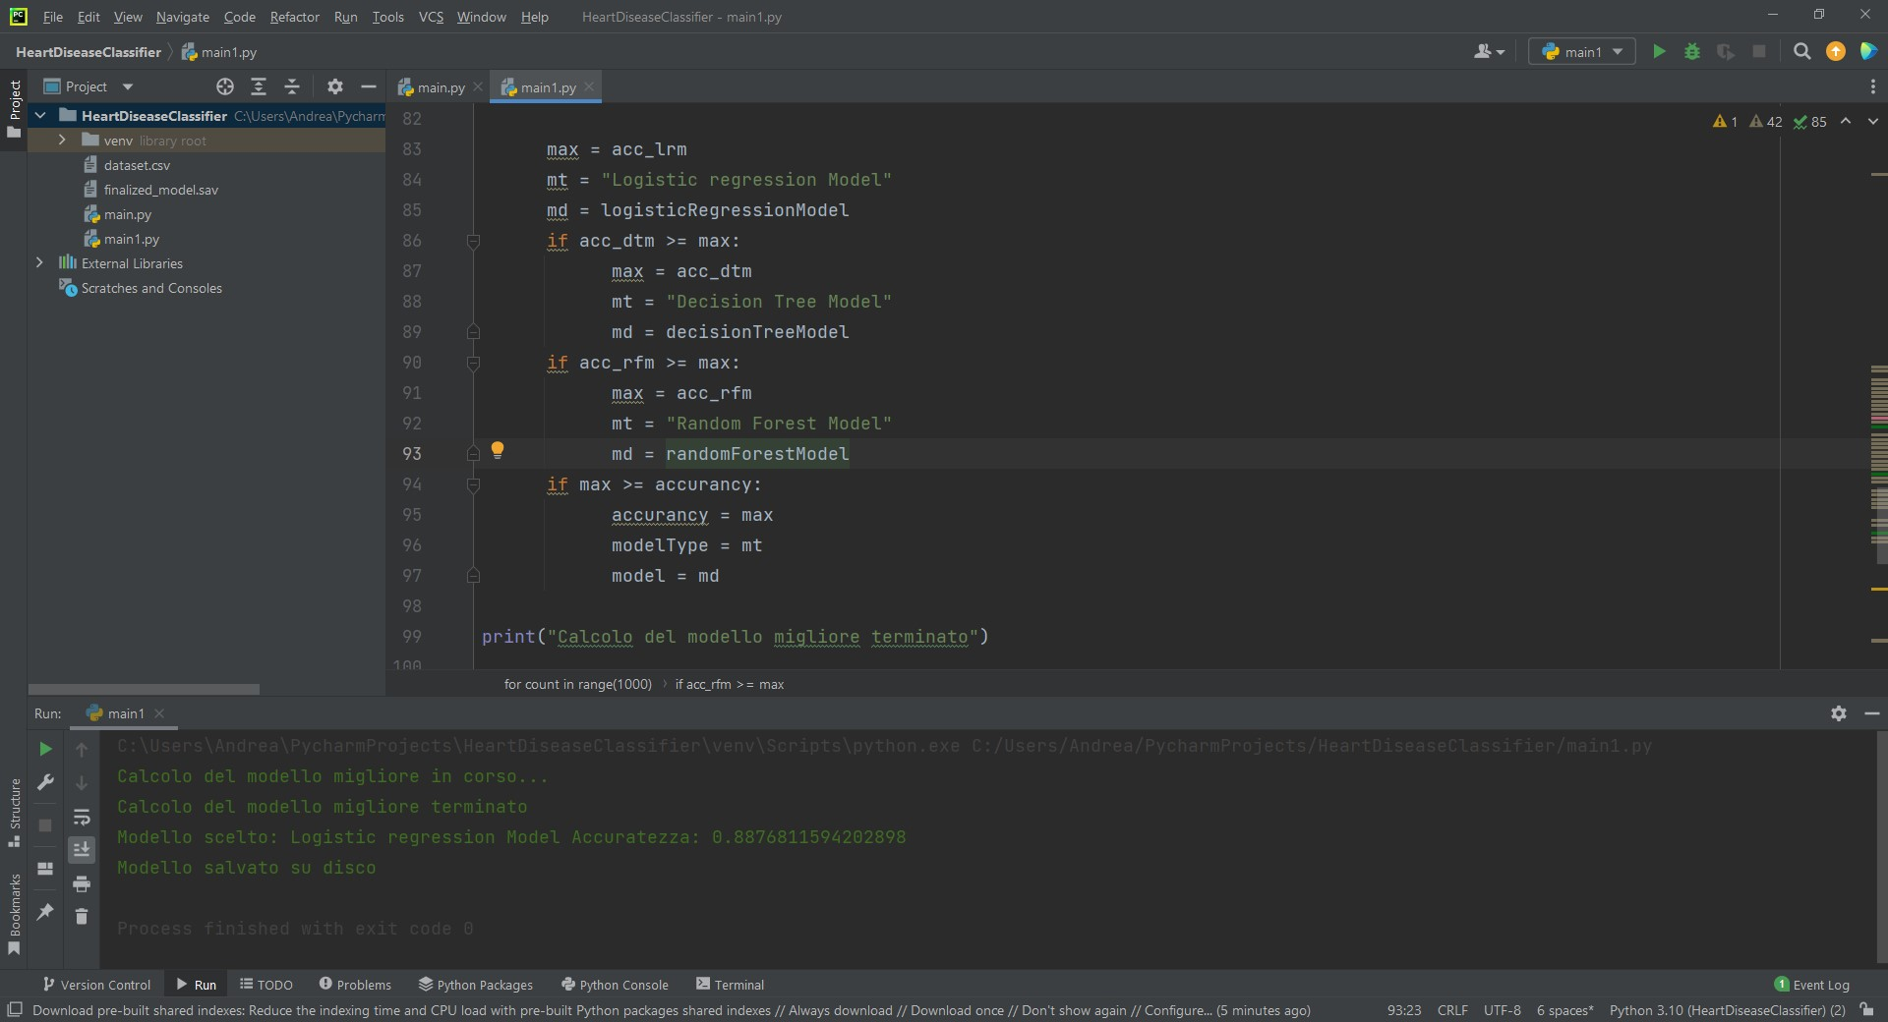
Esecuzione del programma

Slide 41
Risultato ottenuto
Il risultato ottenuto, che ha privilegiato il modello di regressione logistica rispetto a quelli non lineari, dipende da diversi fattori:
il dataset a disposizione ha una dimensione ridotta;
anche il numero di features utilizzate non è molto elevato;
sono stati utilizzati algoritmi con parametrizzazioni di default.
Necessario approfondire la documentazione della libreria ‘sci-kit learn’ e studiare come ottimizzare gli algoritmi modificandone i parametri di configurazione.

Slide 42
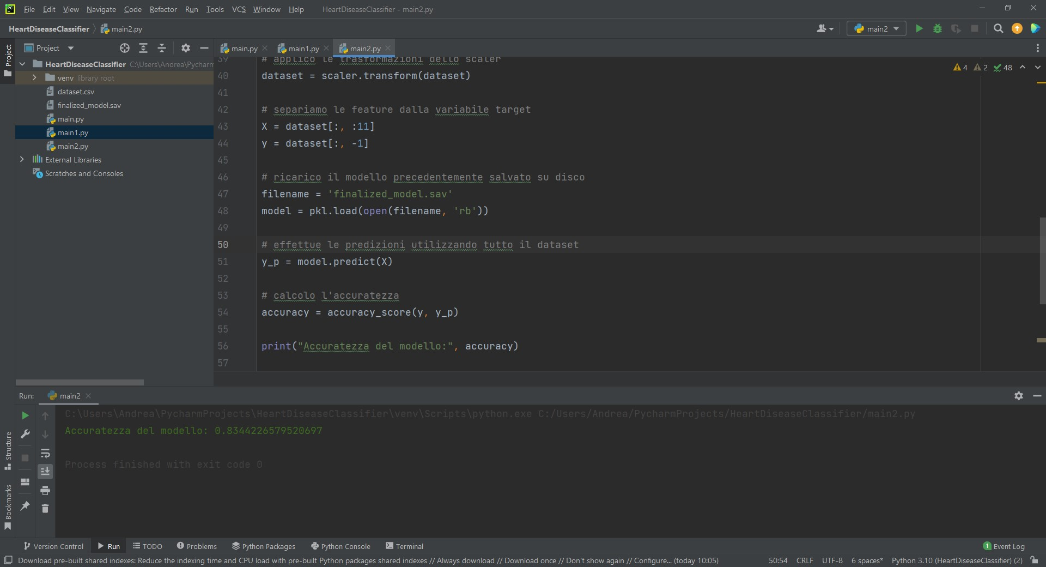
Utilizzo del modello precedentemente salvato

Slide 43


Grazie
Andrea Campetella
andrea.campetella@libero.it

